Slide 1
Обобщающее повторение: тригонометрические функции и их свойства
Трубичкина Л.С.
учитель математики первой категории
МБОУ «Кайрактынская СОШ»
Акбулакского района
Оренбургской Области

Slide 2
Урок № 3
Цели урока
Образовательные: обобщить и систематизировать знания обучающихся по изученной теме, провести контроль уровня усвоения материала;
Развивающие: развитие математического мышления, интеллектуальных и познавательных способностей, развитие умения обосновать свое решение, контролировать и оценивать результаты своих действий;
Воспитательные: воспитание культуры общения, познавательной активности, чувства ответственности за выполненную работу, дисциплинированности, аккуратности, самостоятельности.

Slide 3
Сильнее всех – владеющий собой
Сенека

Slide 4

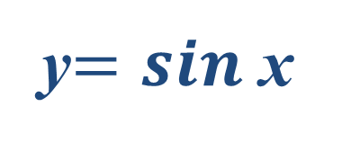


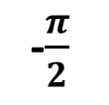

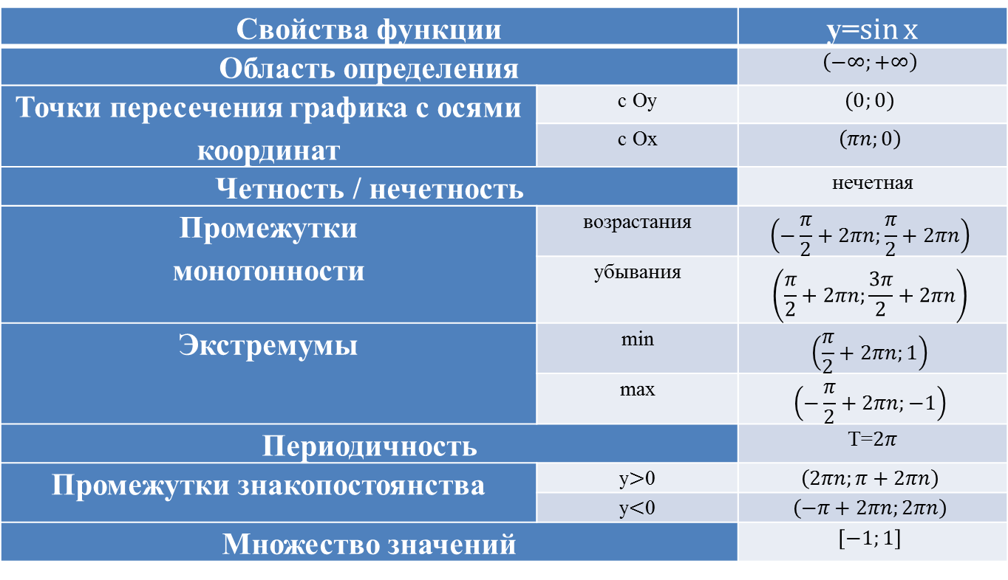
График функции
y$=sin$x
у
1
$\frac{3π}{2}$
-
$\frac{π}{2}$
$\frac{3π}{2}$
-
-$\frac{π}{2}$
О
х
Свойства функции |  | у=$\sin{х}$
Область определения |  | $$\left(−∞;+∞\right)$$
Точки пересечения графика с осями координат | с Оу | $$\left(0;0\right)$$
 | с Ох | $$\left(πn;0\right)$$
Четность / нечетность |  | нечетная
Промежутки монотонности | возрастания | $$\left(−\frac{π}{2}+2πn;\frac{π}{2}+2πn\right)$$
 | убывания | $$\left(\frac{π}{2}+2πn;\frac{3π}{2}+2πn\right)$$
Экстремумы | min | $$\left(\frac{π}{2}+2πn;1\right)$$
 | max | $$\left(−\frac{π}{2}+2πn;−1\right)$$
Периодичность |  | Т=$2π$
Промежутки знакопостоянства | у$>$0 | $$\left(2πn;π+2πn\right)$$
 | у$<$0 | $$\left(−π+2πn;2πn\right)$$
Множество значений |  | $$\left[−1;1\right]$$

Slide 5

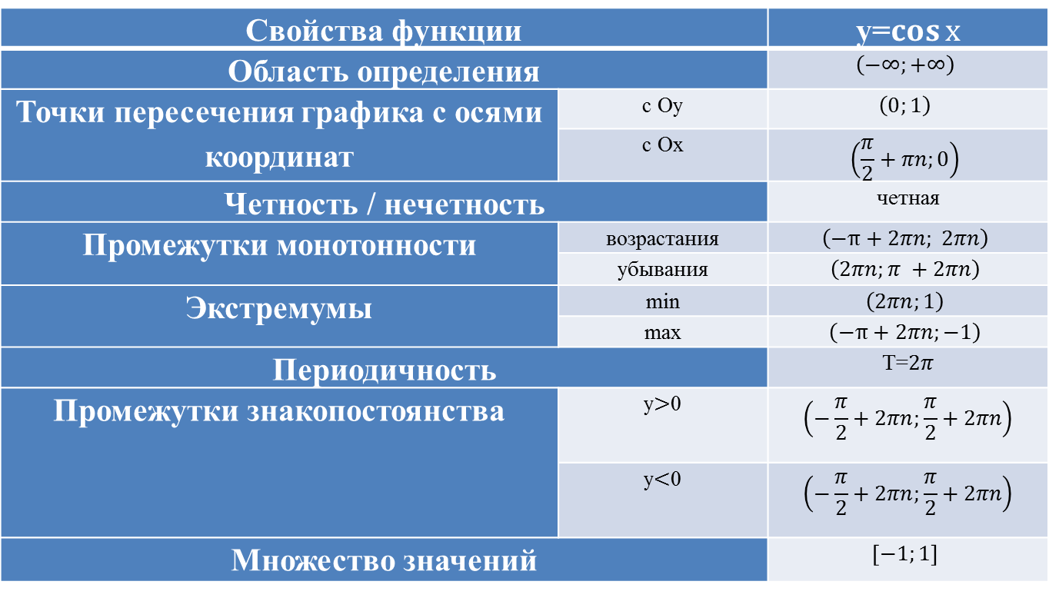
График функции
y$=cos$x
у
1
$\frac{3π}{2}$
-
$\frac{π}{2}$
$\frac{3π}{2}$
-
-$\frac{π}{2}$
х
О
Свойства функции |  | у=$\cos{х}$
Область определения |  | $$\left(−∞;+∞\right)$$
Точки пересечения графика с осями координат | с Оу | $$\left(0;1\right)$$
 | с Ох | $$\left(\frac{π}{2}+πn;0\right)$$
Четность / нечетность |  | четная
Промежуткимонотонности | возрастания | $$\left(−π+2πn; 2πn\right)$$
 | убывания | $$\left(2πn;π +2πn\right)$$
Экстремумы | min | $$\left(2πn;1\right)$$
 | max | $$\left(−π+2πn;−1\right)$$
Периодичность |  | Т=$2π$
Промежутки знакопостоянства | у$>$0 | $$\left(−\frac{π}{2}+2πn;\frac{π}{2}+2πn\right)$$
 | у$<$0 | $$\left(−\frac{π}{2}+2πn;\frac{π}{2}+2πn\right)$$
Множество значений |  | $$\left[−1;1\right]$$

Slide 6
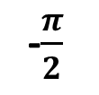

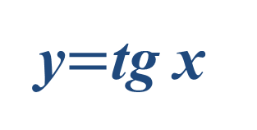
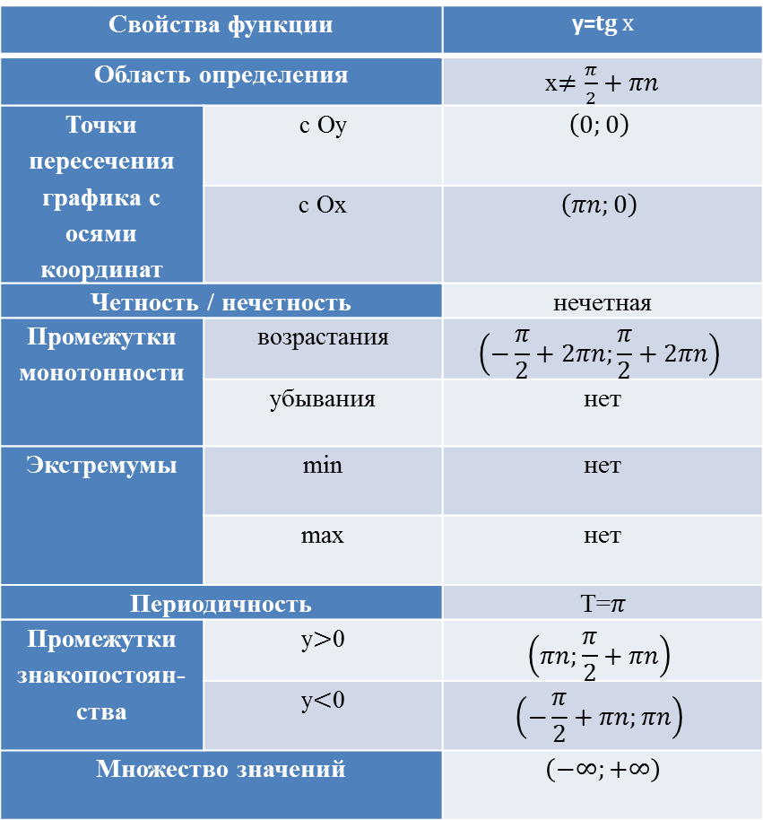
График функции
y$=$tgx
Свойства функции |  | у=$\operatorname{tg}{х}$
Область определения |  | x$≠\frac{π}{2}+πn$
Точки пересечения графика с осями координат | с Оу | $$\left(0;0\right)$$
 | с Ох | $$\left(πn;0\right)$$
Четность / нечетность |  | нечетная
Промежутки монотонности | возрастания | $$\left(−\frac{π}{2}+2πn;\frac{π}{2}+2πn\right)$$
 | убывания | нет
Экстремумы | min | нет
 | max | нет
Периодичность |  | Т=$π$
Промежутки знакопостоян-cтва | у$>$0 | $$\left(πn;\frac{π}{2}+πn\right)$$
 | у$<$0 | $$\left(−\frac{π}{2}+πn;πn\right)$$
Множество значений |  | $$\left(−∞;+∞\right)$$
у
1
$\frac{π}{2}$
-$\frac{π}{2}$
О
х

Slide 7
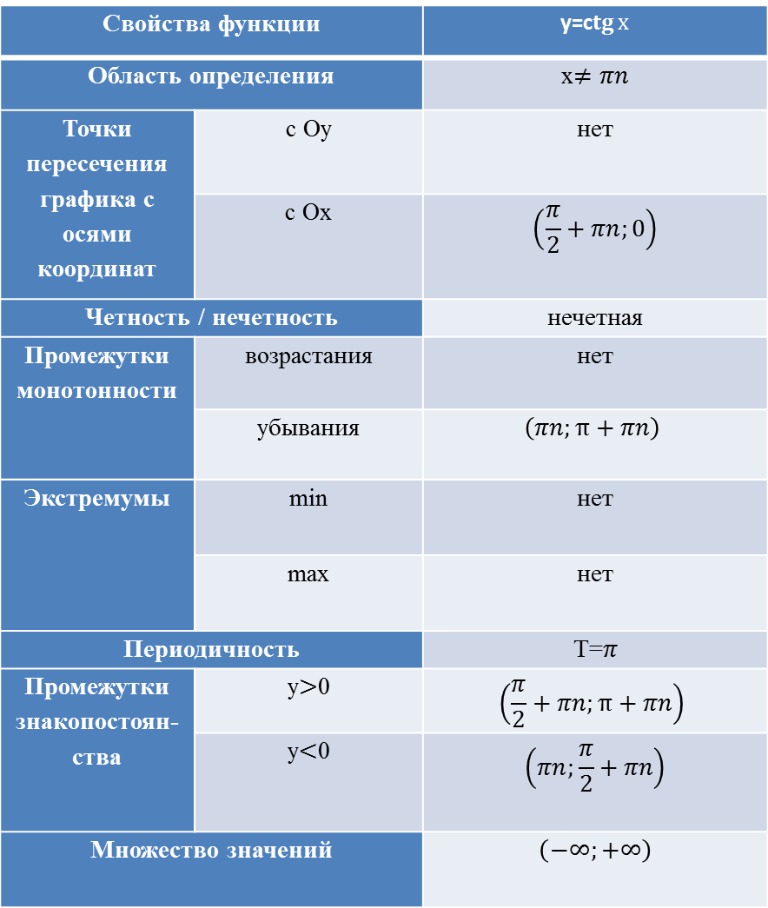


График функции
Свойства функции |  | у=c$\operatorname{tg}{х}$
Область определения |  | x$≠πn$
Точки пересечения графика с осями координат | с Оу | нет
 | с Ох | $$\left(\frac{π}{2}+πn;0\right)$$
Четность / нечетность |  | нечетная
Промежутки монотонности | возрастания | нет
 | убывания | $$\left(πn;π+πn\right)$$
Экстремумы | min | нет
 | max | нет
Периодичность |  | Т=$π$
Промежутки знакопостоян-cтва | у$>$0 | $$\left(\frac{π}{2}+πn;π+πn\right)$$
 | у$<$0 | $$\left(πn;\frac{π}{2}+πn\right)$$
Множество значений |  | $$\left(−∞;+∞\right)$$
y$=c$tgx
у
1
$\frac{π}{2}$
О
х

Slide 8
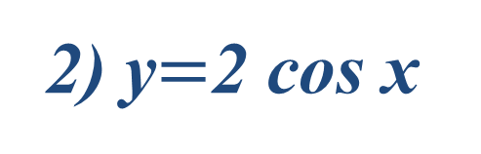

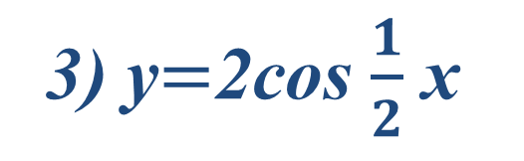

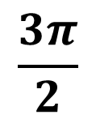
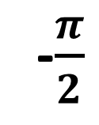
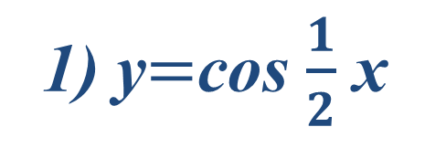
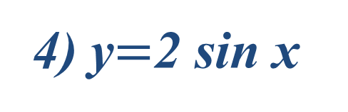
1. График какой функции изображен на рисунке?
у
1
$\frac{π}{2}$
$\frac{3π}{2}$
$$\frac{3π}{2}$$
-
-$\frac{π}{2}$
О
х
-
-1
1) y$=$cos$\frac{1}{2}$ x
2) y$=$2 cos x
3) y$=$2cos$\frac{1}{2}$ x
4) y$=$2 sin x

Slide 9
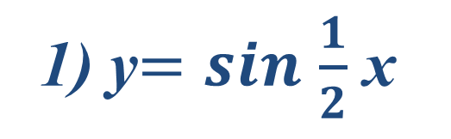

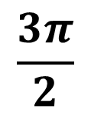
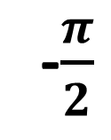
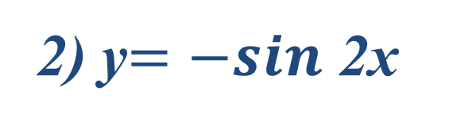
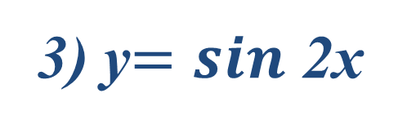

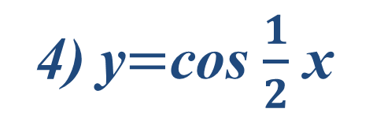
2. График какой функции изображен на рисунке?
у
1
-
$\frac{π}{2}$
$\frac{3π}{2}$
$$\frac{3π}{2}$$
-$\frac{π}{2}$
О
х
-
-1
1) y$=sin$$\frac{1}{2}$ x
2) y$=−sin$2x
3) y$=sin$2x
4) y$=$cos$\frac{1}{2}$ x

Slide 10
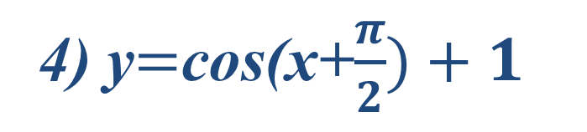

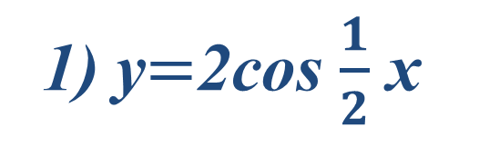

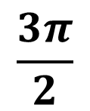
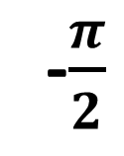
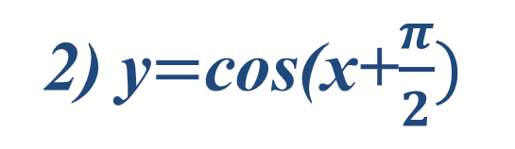
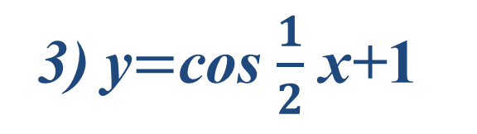
3. График какой функции изображен на рисунке?
у
1
$\frac{π}{2}$
$\frac{3π}{2}$
$$\frac{3π}{2}$$
-
-$\frac{π}{2}$
х
-
О
-1
1) y$=$2cos$\frac{1}{2}$ x
2) y$=$cos(x+$\frac{π}{2})$
3) y$=$cos$\frac{1}{2}$ x+1
4) y$=$cos(x+$\frac{π}{2})+1$

Slide 11
Лист самоконтроля учащегося ________________________________________
(фамилия, имя)
К уроку алгебры и начал анализа по теме «Тригонометрические функции и их свойства»
Прогностическая оценка ________
№1. Графический диктант.
1 | 2 | 3 | 4 | 5 | 6 | 7 | 8 | 9 | 10 | 11 | 12 | 13 | 14 | Баллы
№2. Самостоятельная работа
1 | 2 | 3 | 4 | 5 | Баллы
№3. Работа в группах. Задания повышенной сложности.
1 | 2 | Баллы
Если вы набрали 21-23 балла – оценка «5»
16-20 баллов – оценка «4» Я набрал ________баллов
10-15баллов – оценка «3» Моя оценка «____»___________________
(подпись учащегося)

Slide 12
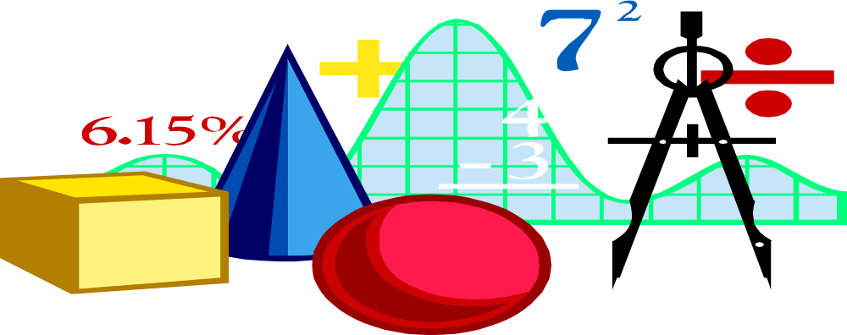
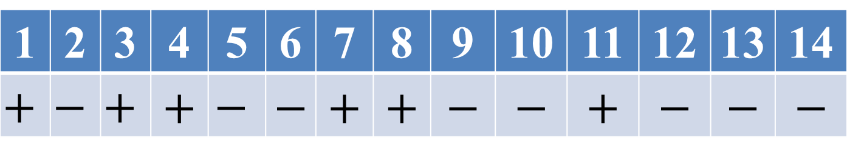
Проверка графического диктанта:
1 | 2 | 3 | 4 | 5 | 6 | 7 | 8 | 9 | 10 | 11 | 12 | 13 | 14
$$+$$ | $$−$$ | $$+$$ | + | $$−$$ | − | + | + | − | − | + | − | − | −

Slide 13

Самостоятельная работа.
Проверим:
I вариант.
1 | 2 | 3 | 4 | 5
3 | 1 | 2 | 3 | 2
II вариант.
1 | 2 | 3 | 4 | 5
3 | 1 | 2 | 1 | 3

Slide 14

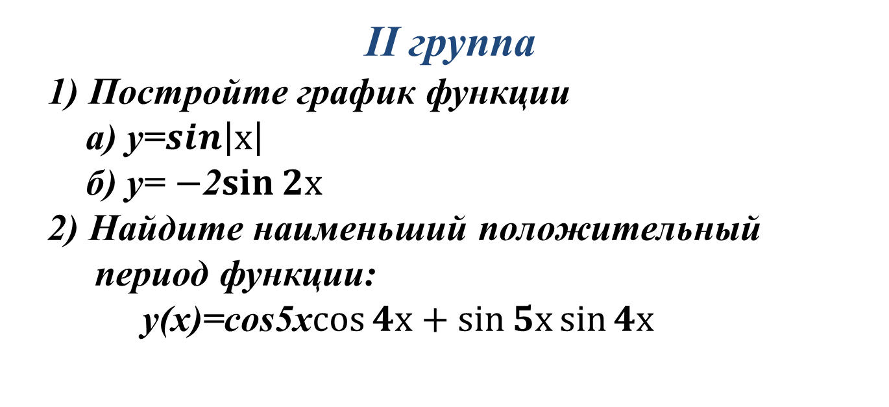
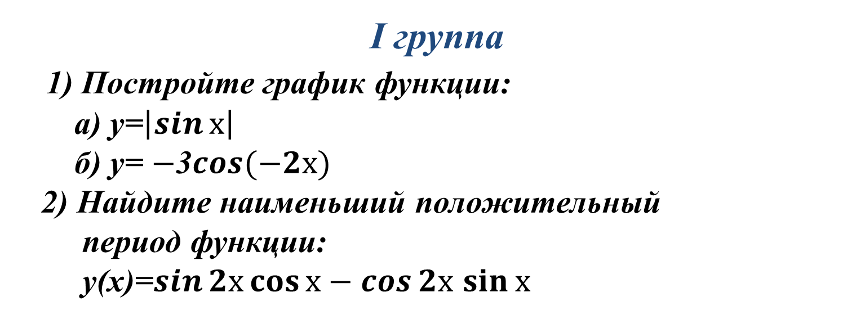
I группа
1) Постройте график функции:
а) у=$\left|\sin{х}\right|$
б) у= $−$3$\cos{(−2х)}$
2) Найдите наименьший положительный
период функции:
у(х)=$\sin{2х\cos{х}}−\cos{2х}$$\sin{х}$
II группа
1) Постройте график функции
а) у=$\sin\left|х\right|$
б) у= $−$2$\sin{2х}$
2) Найдите наименьший положительный
период функции:
у(х)=cos5х$\cos{4х}+\sin{5х}\sin{4х}$

Slide 15

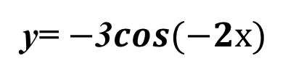

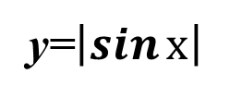







Проверим:
I группа
1.
у
у=$\left|\sin{х}\right|$
1
$\frac{3π}{2}$
$\frac{π}{2}$
$\frac{π}{2}$
$\frac{3π}{2}$
-
О
х
-
-
-1
у
у= $−$3$\cos{(−2х)}$
1
$\frac{3π}{2}$
$\frac{π}{2}$
$\frac{π}{4}$
$\frac{π}{2}$
$\frac{3π}{2}$
-
х
-
-
-1

Slide 16
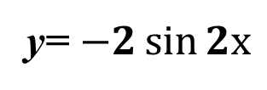
Проверим:
II группа
1.
у
у=$\left|\sin{х}\right|$
1
$\frac{3π}{2}$
$\frac{π}{2}$
$\frac{π}{2}$
$\frac{3π}{2}$
-
О
х
-
-
-1
у
у= $−2\sin{2х}$
1
$\frac{3π}{2}$
$\frac{π}{2}$
$\frac{π}{2}$
$\frac{3π}{2}$
-
х
-
-
-1

Slide 17

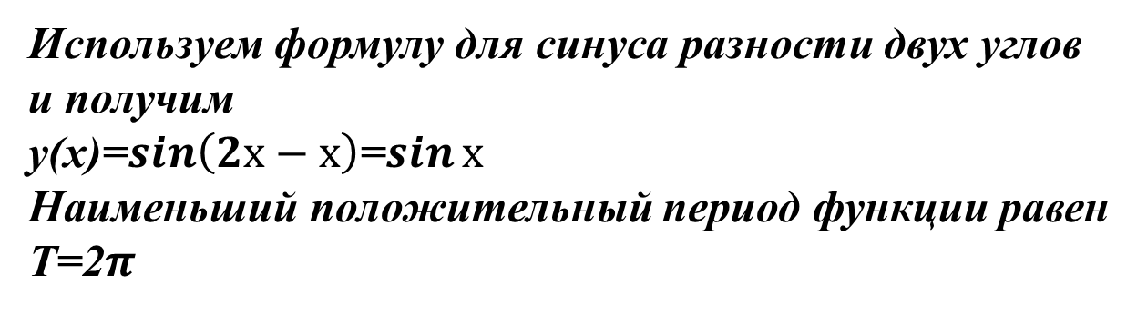
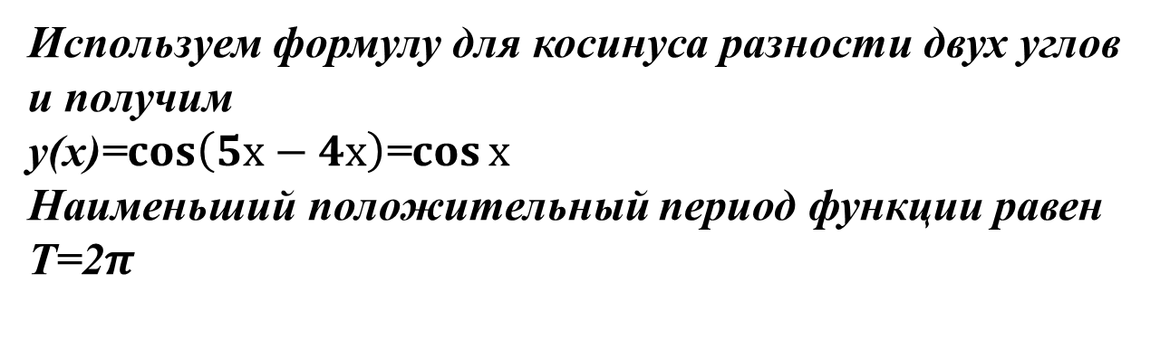
2.
I группа
Используем формулу длясинуса разности двух углов
и получим
у(х)=$\sin\left(2х−х\right)$=$\sin{х}$
Наименьший положительный период функции равен
Т=2$π$
II группа
Используем формулу длякосинуса разности двух углов
и получим
у(х)=$\cos\left(5х−4х\right)$=$\cos{х}$
Наименьший положительный период функции равен
Т=2$π$

Slide 18

Спасибо за урок!

